Slide 1
①「ビーズ製品」「マイクロビーズ」と書かれた紙が貼られているごみ袋のイラスト

Slide 2
②袋が2重になっているごみ袋のイラスト

Slide 3
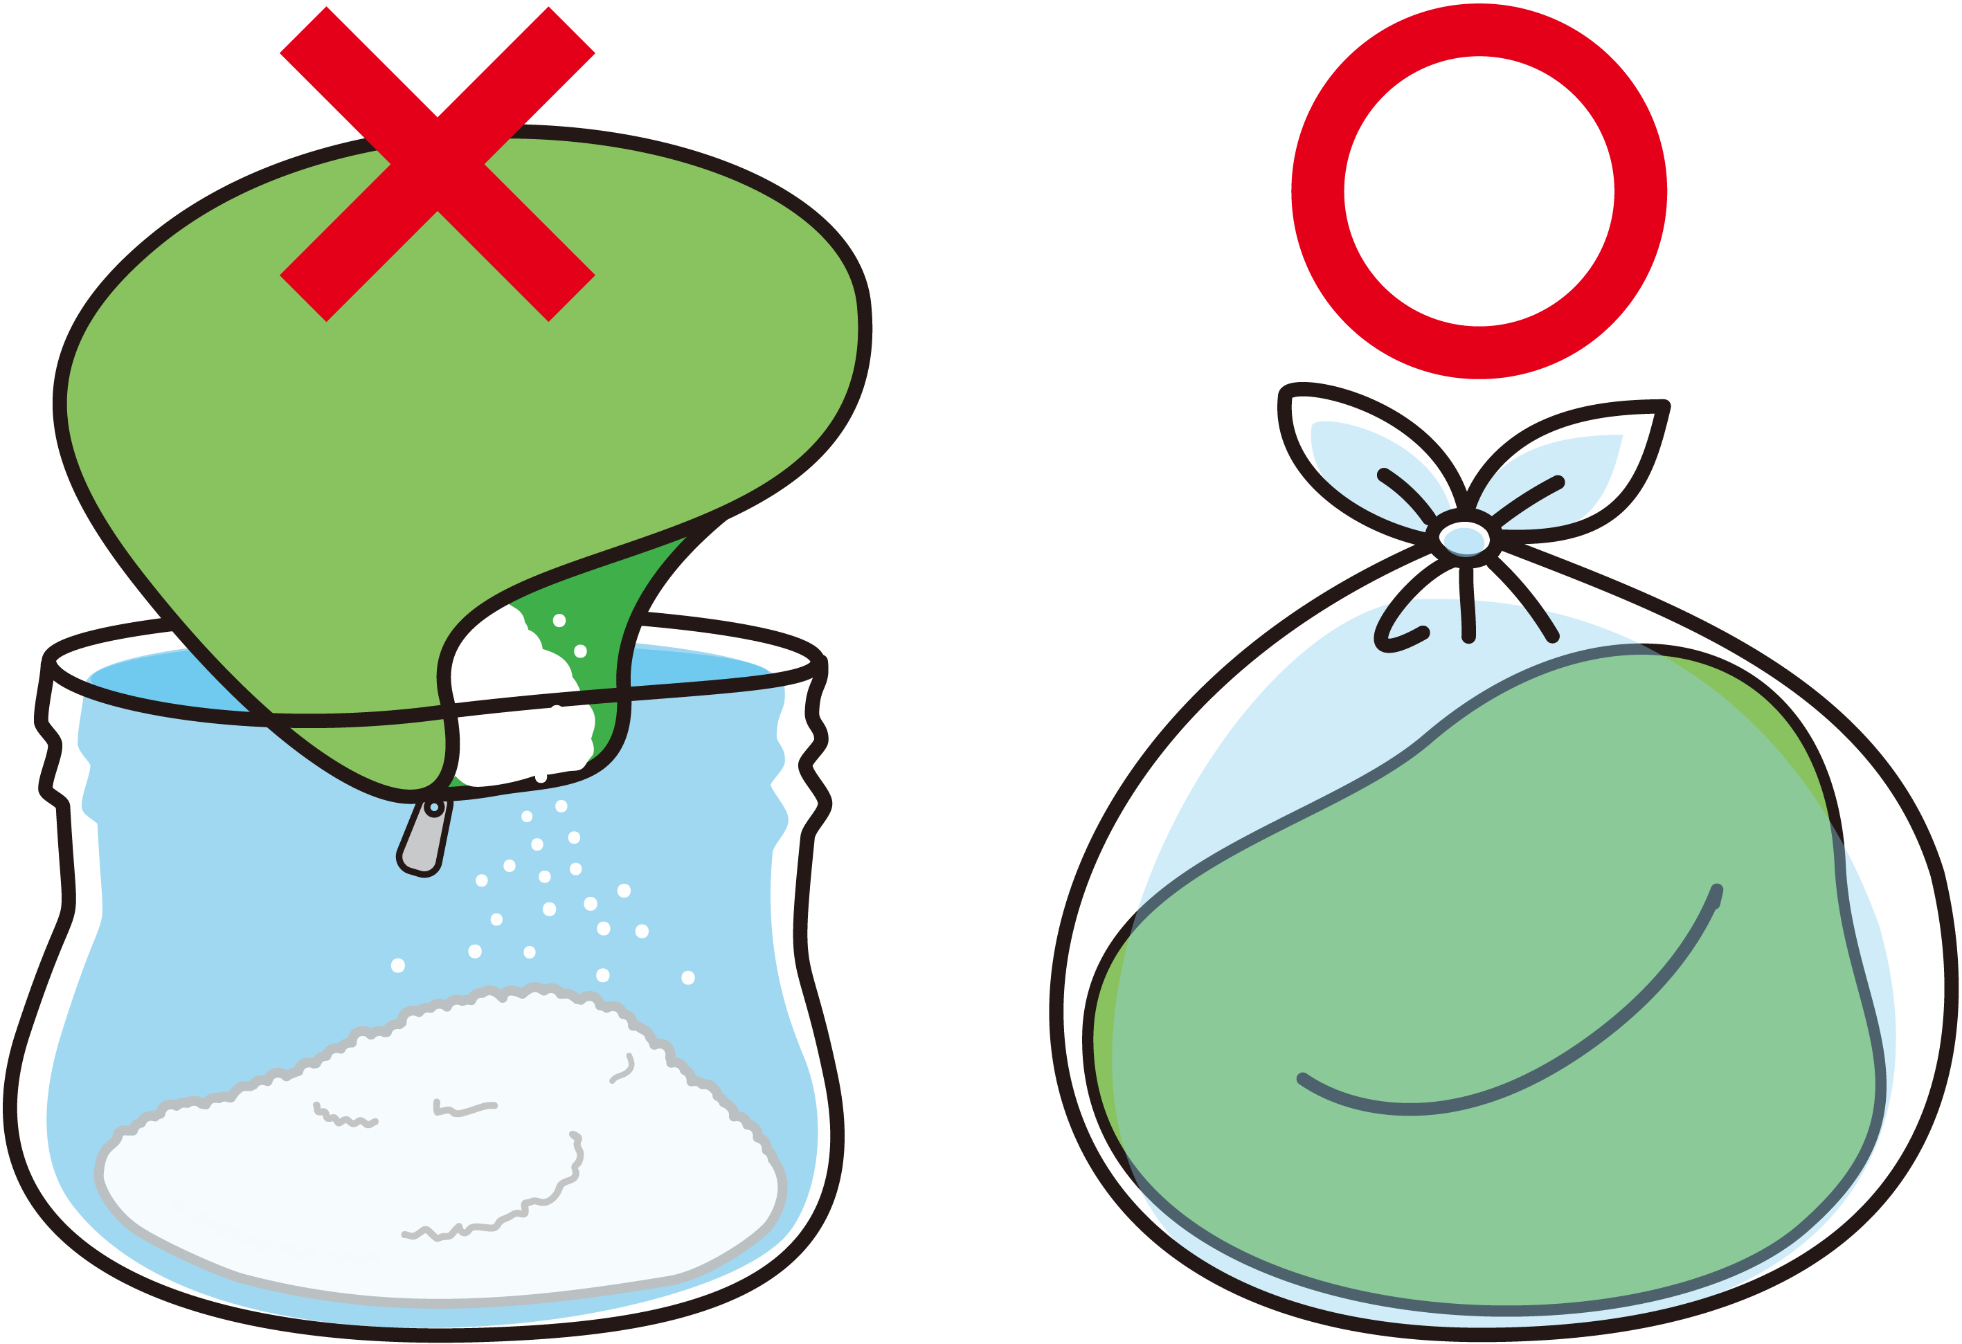
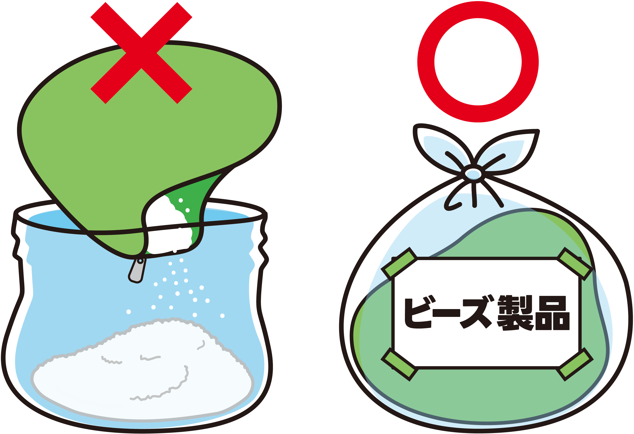
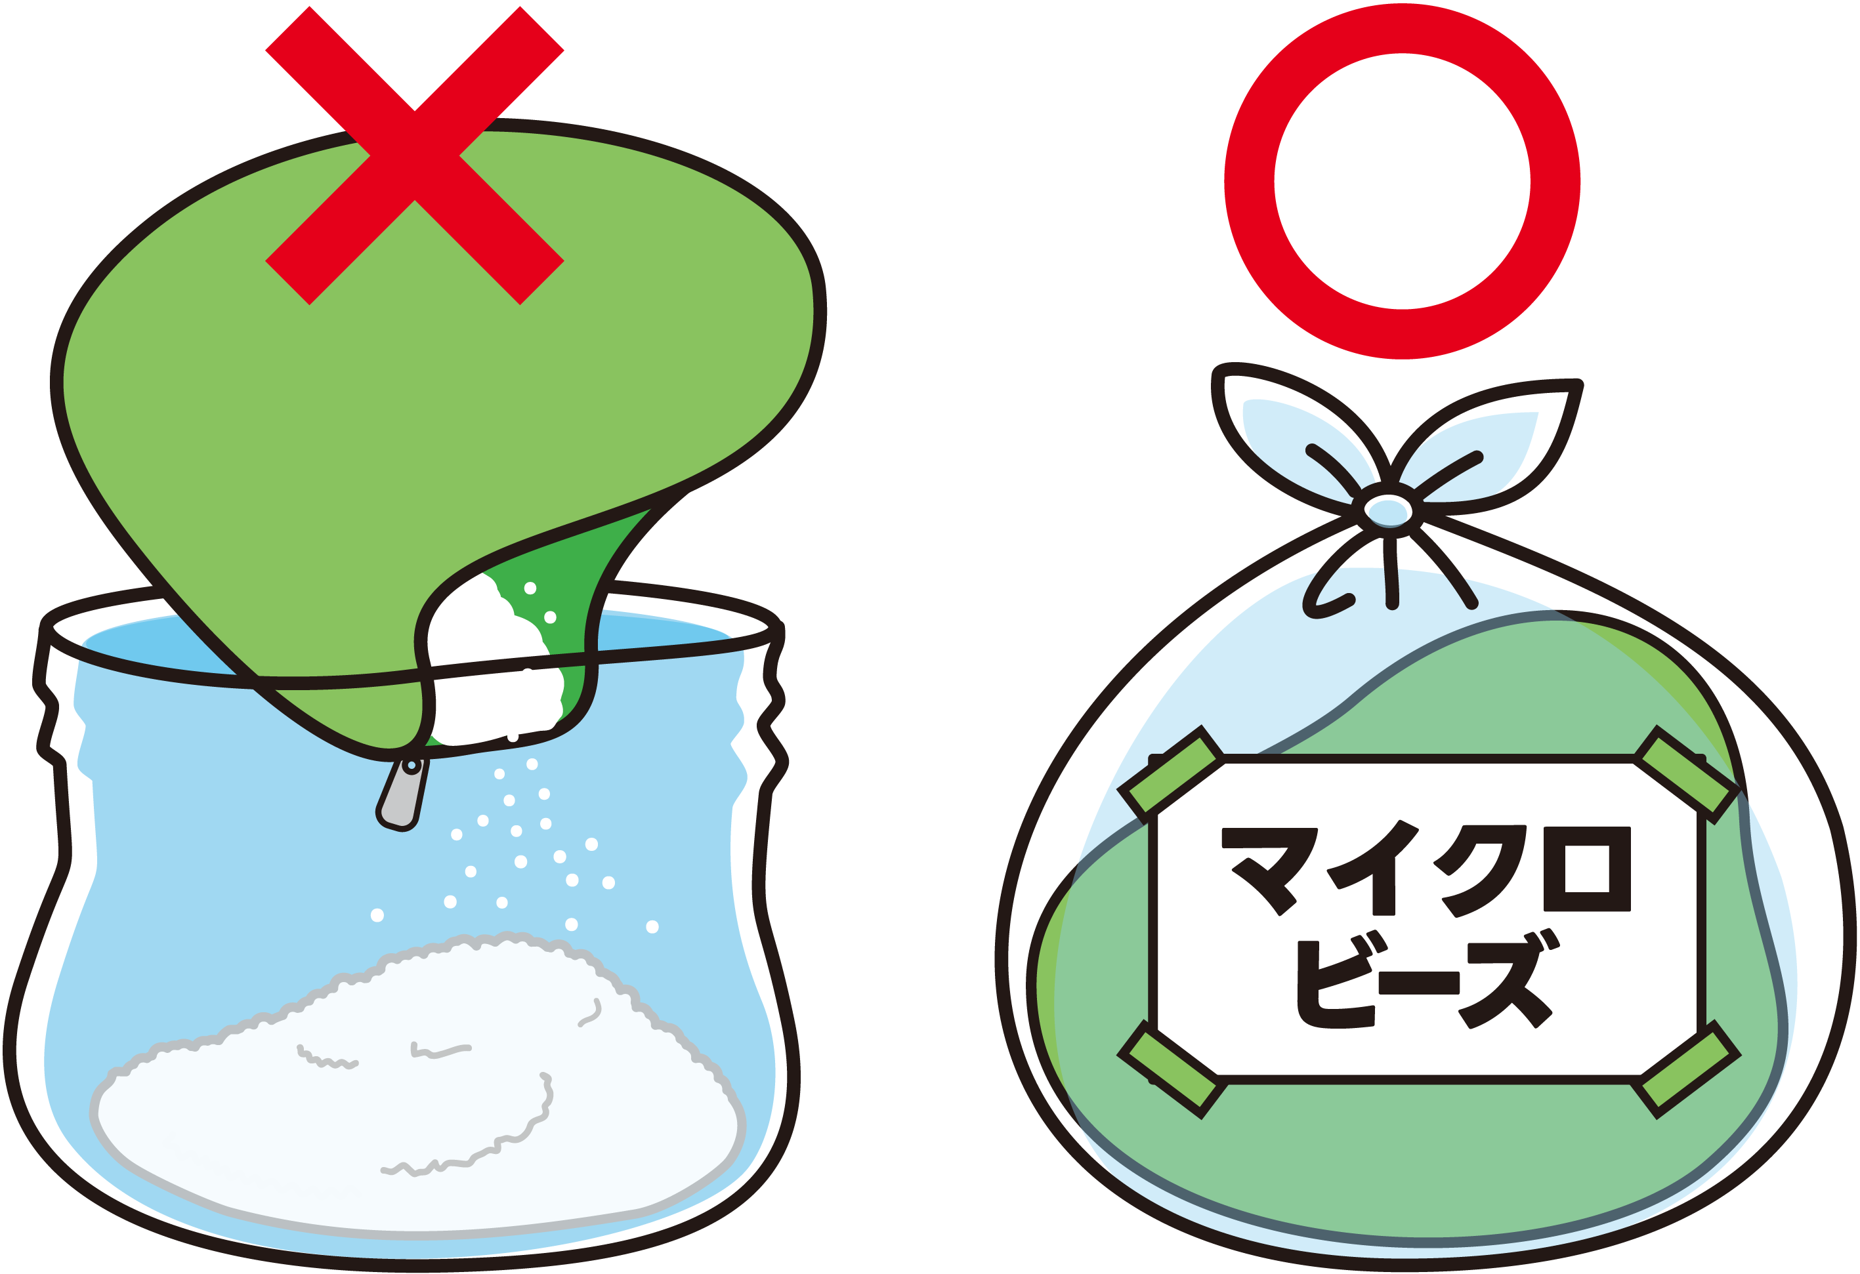
③ビーズクッションを解体せずそのまま排出してほしいということが伝わるイラスト

Slide 4
③ビーズクッションを解体せずそのまま排出してほしいということが伝わるイラスト（分解版）

Slide 5
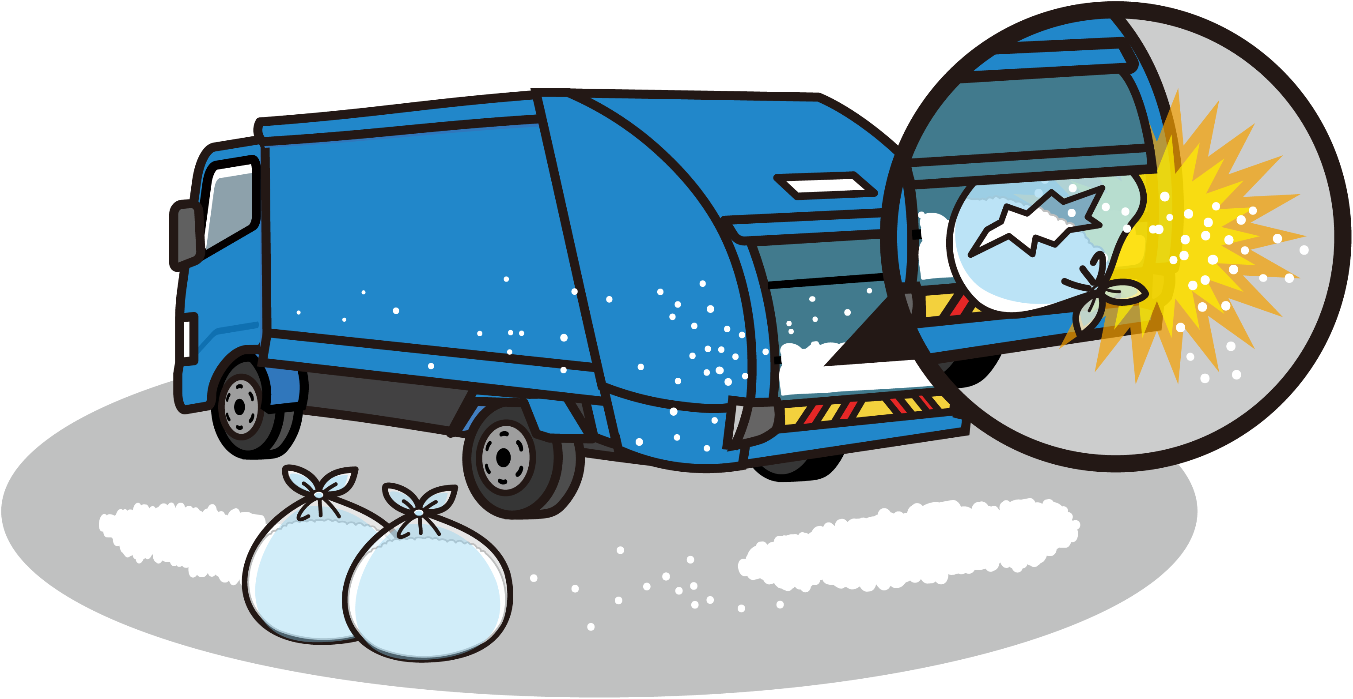
④パッカー車で破裂したビーズが周辺に飛散しているイラスト

Slide 6
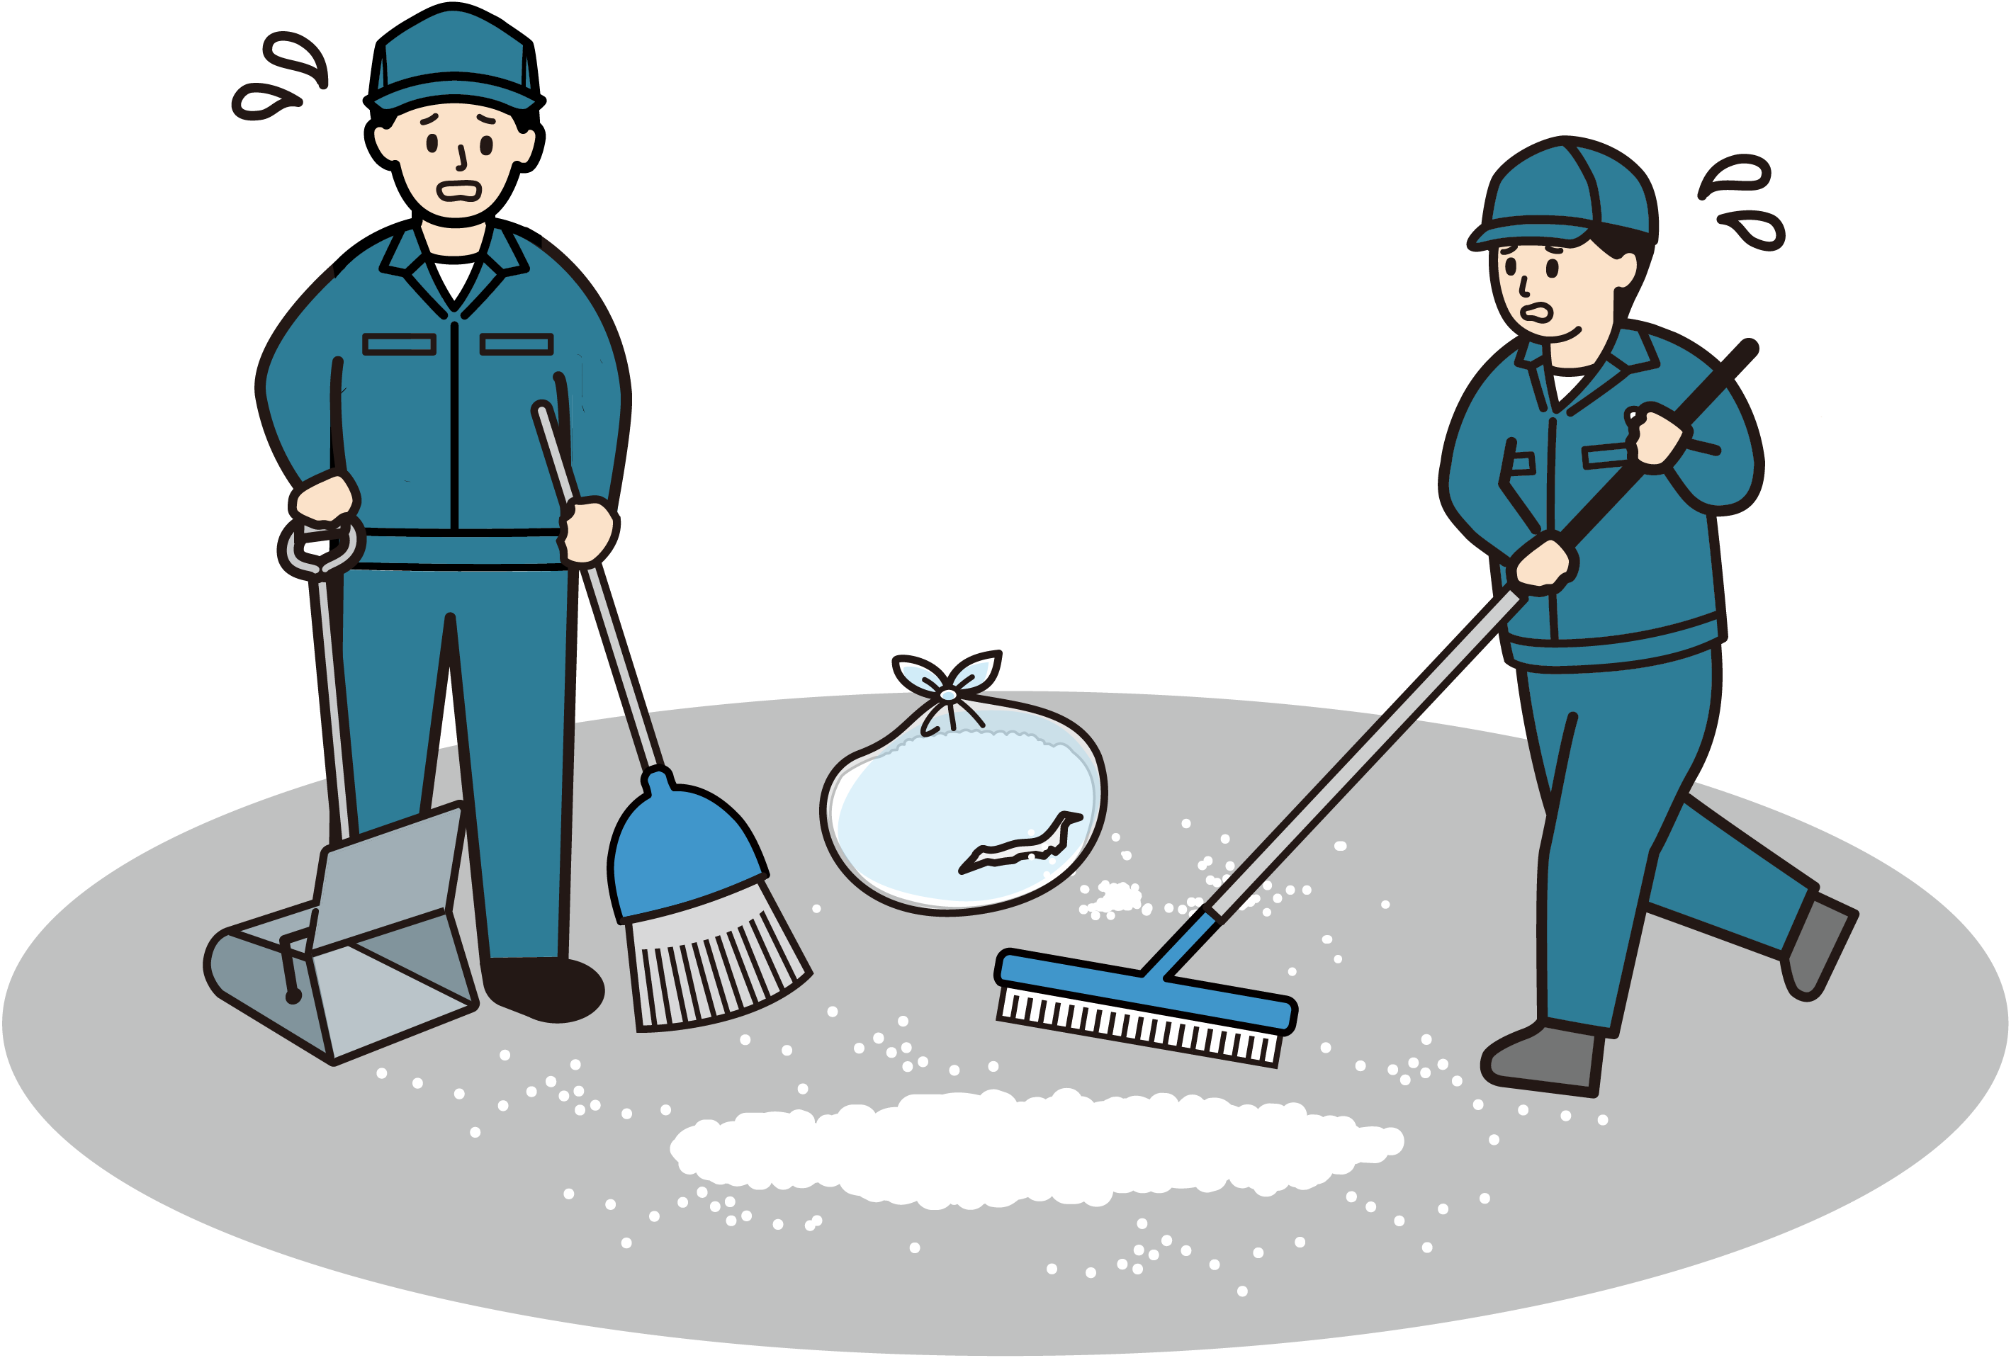
⑤飛散したビーズを収集員が箒と塵取りで清掃しているイラスト

Slide 7
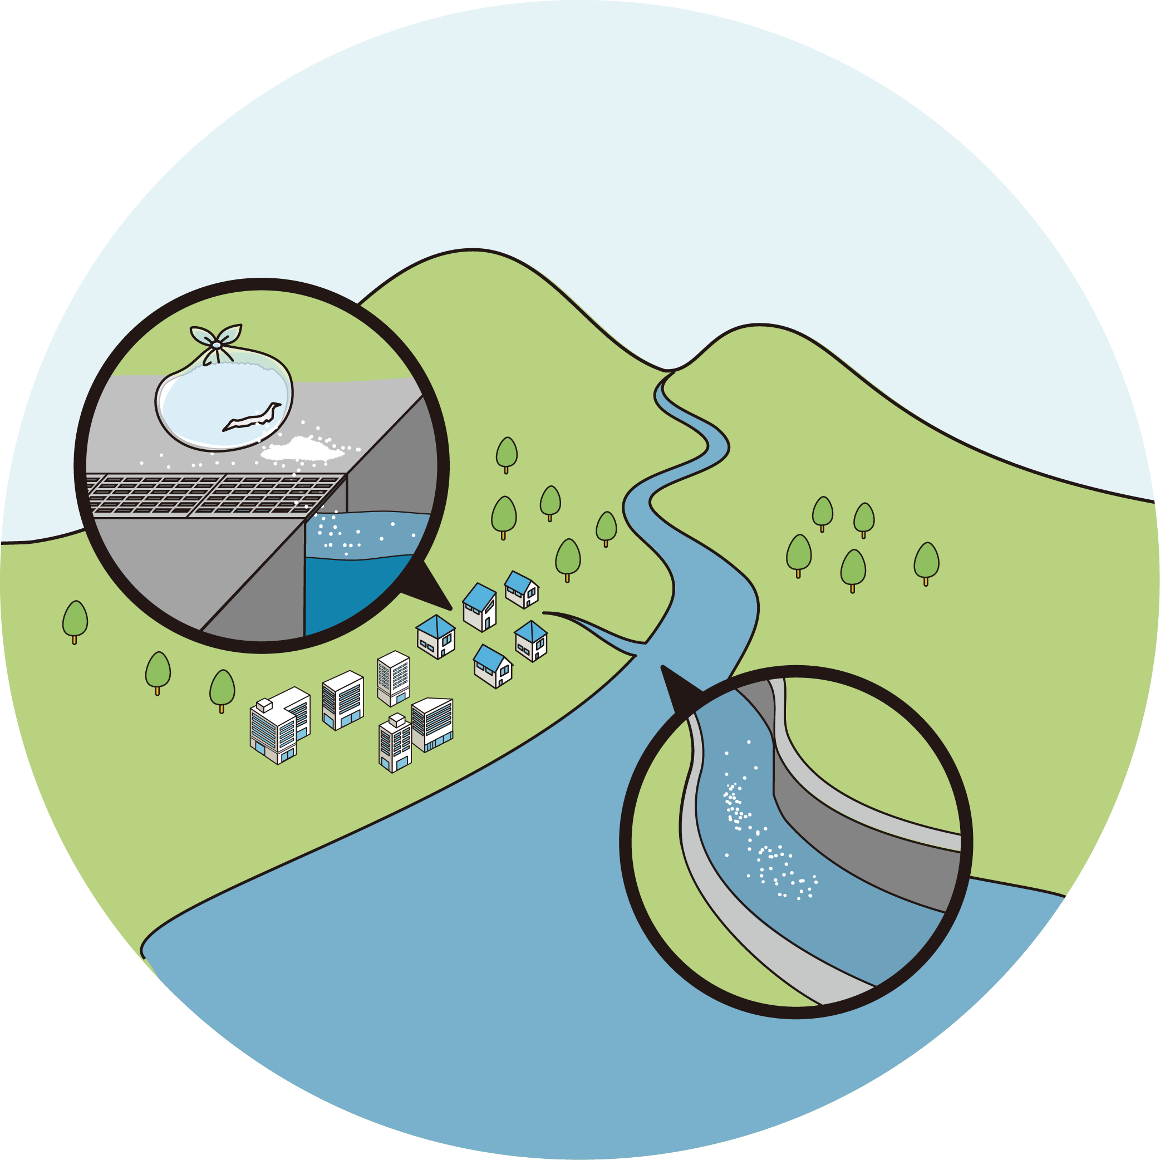
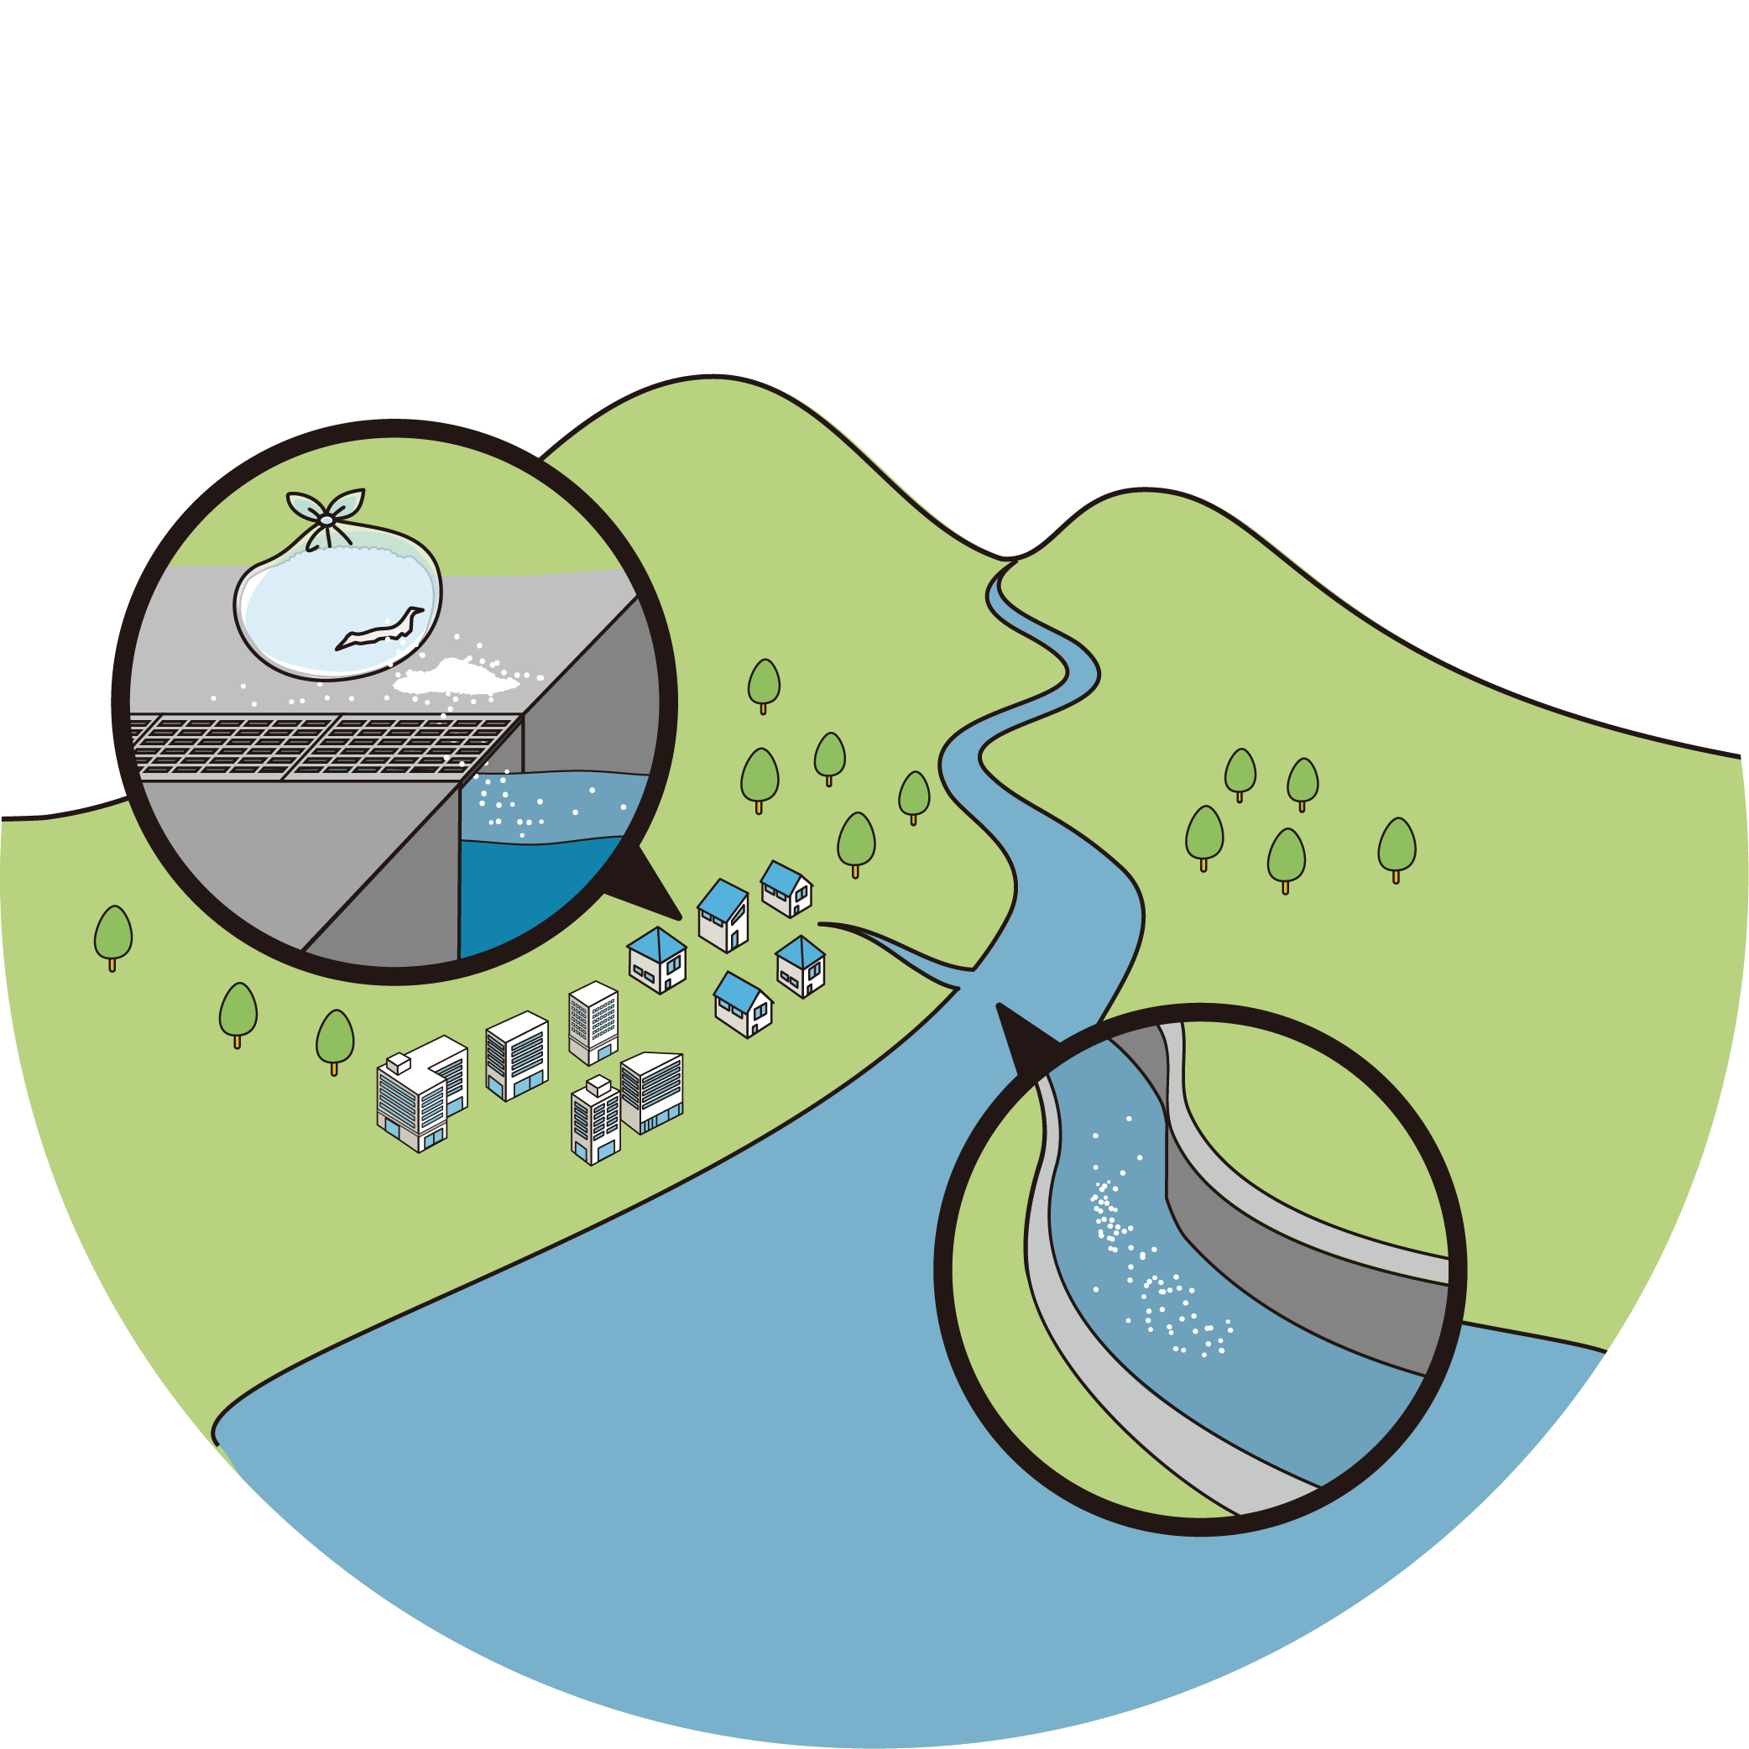
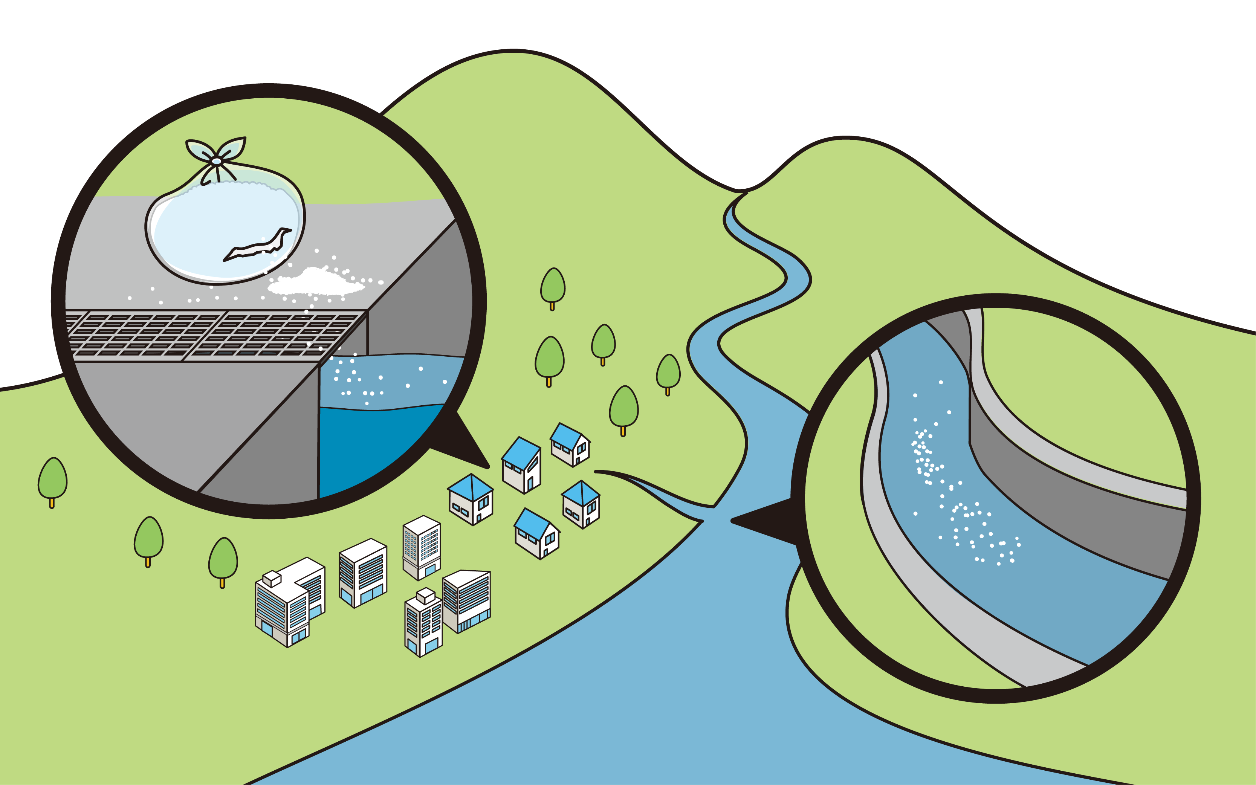
⑥ビーズが排水溝や河川に流出してしまっている様子

